Slide 1


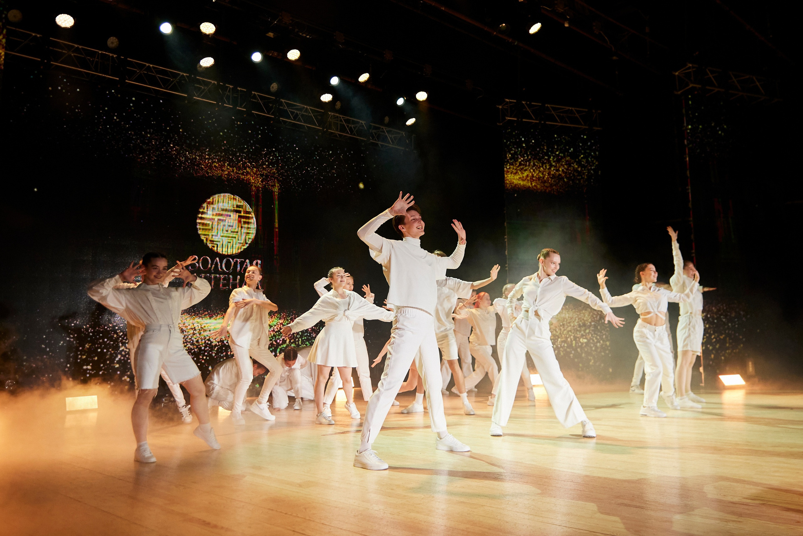


Премия
в области организации массовых мероприятий
«Золотая Легенда. Эпизод 3»
Название учреждения:
Муниципальное автономное учреждение культуры
«Культурный центр «Эльмаш»
Режиссер мероприятия: Борис Зырянов
Продюсер проекта : Семен Кузьмин

Slide 2




НАЗВАНИЕ ПРЕДСТАВЛЕНИЯ,
ДАТА И МЕСТО ЕГО ПРОВЕДЕНИЯ
Музыкальный спектакль для всей семьи
«Волшебная книга сказок», 6+ по пьесе Ильи Скворцова «Под шелест сказочных страниц»
Премьера спектакля «Волшебная книга сказок» состоялась
21 декабря 2024 года в Культурном центре «Эльмаш»
по адресу: г. Екатеринбург, ул. Старых Большевиков 22. С 22 по 30 декабря 2024 года было показано 18 спектаклей для жителей города Екатеринбурга, в том числе был организован благотворительный показ для малообеспеченных и многодетных семей, для детей с ОВЗ и семей участников СВО.

Slide 3
ЦЕЛИ, ЗАДАЧИ
1. Основная цель:
•Создание масштабного музыкально-театрального произведения, демонстрирующего красоту и значимость книги в жизни человека через синтез различных видов искусства
2. Воспитательные цели:
• Формирование у зрителей любви к чтению и книге
• Развитие эстетического вкуса через восприятие высокого искусства
• Воспитание уважения к творческому труду артистов и музыкантов
Задачи проекта:
1. Художественно-творческие:
• Создание оригинальной драматургии, объединяющей различные художественные формы
• Разработка уникальных хореографических композиций, отражающих книжную тематику
• Составление музыкальной партитуры, включающей как классические, так и современные композиции
2. Организационные:
• Координация работы всех творческих коллективов
• Организация совместных репетиций оркестра, вокалистов, танцоров и актеров
• Создание единого художественного образа спектакля

Slide 4
ЦЕЛИ, ЗАДАЧИ
3.Технические:
• Подготовка сценического пространства
• Разработка светового оформления
• Создание декораций и костюмов, отражающих книжную тематику
4. Развивающие:
• Совершенствование профессионального мастерства участников
• Развитие навыков межжанрового взаимодействия между артистами
• Расширение творческого потенциала всех участников проекта
5. Социальные:
• Привлечение внимания общественности к проблеме чтения
• Популяризация книги как источника знаний и вдохновения
• Создание позитивного культурного события в жизни города
6. Методические:
• Разработка новых форм взаимодействия между различными творческими коллективами
• Создание модели успешного межжанрового сотрудничества
• Формирование опыта реализации масштабных культурных проектов
Данный проект направлен на создание уникального культурного продукта, который не только развлечет зрителя, но и вдохновит его на знакомство с книгой, показав её красоту через призму различных видов искусства.

Slide 5
ОПИСАНИЕ,
ОСНОВНЫЕ МЫСЛИ,
ЗАЛОЖЕННЫЕ В ОСНОВУ МЕРОПРИЯТИЯ
О спектакле:
Девочка Маша обожает читать книжки, в то время как её брат Петя книжки совсем не любит. Он предпочитает захватывающие компьютерные игры на своём планшете и считает литературные произведения неинтересными и абсолютно ненужными.
Однако судьба преподносит им удивительный подарок - волшебную книгу сказок. Открыв её, ребята попадают в удивительное путешествие, полное захватывающих приключений. На своём пути они сталкиваются с известными сказочными персонажами: Бабой-Ягой, Кощеем, Василисой Премудрой, Снежной Королевой.
Как же им вернуться домой? На 104-й странице обитает Могучий Волшебник - единственный, способный помочь им в этом нелёгком деле. Смогут ли ребята преодолеть все преграды и оказаться дома, покуда их не потеряли родители?
Продолжительность 1 час 20 минут

Slide 6
ЦИФРОВЫЕ ПОКАЗАТЕЛИ ПРОЕКТА:
КОЛИЧЕСТВО УЧАСТНИКОВ, ЗРИТЕЛЕЙ
И ДРУГИЕ КОЛИЧЕСТВЕННЫЕ ПОКАЗАТЕЛИ
Авторы и создатели:
Композитор – Марианна Мягкова
Автор инсценировки и режиссёр – Борис Зырянов
Художник-постановщик – Евгений Банных
Художник по костюмам – Мария Масловская
Хореограф – Марина Брусницына
Художник по свету – Алексей Мишин
Музыкальный руководитель – Наталья Калашникова
Продюсер – Семён Кузьмин
В ролях:
Девочка Маша – Анна Некрасова, Анна Рахманова
Мальчик Петя – Дмитрий Крылов
Снежная Королева – Татьяна Усова, Полина Платицина
Баба-Яга – Татьяна Усова, Полина Платицина
Кощей Бессмертный – Заслуженный артист РФ Игорь Кравченко, Владимир Клапатюк
Василиса Премудрая – Екатерина Минеева, Галина Суворова
Могучий Волшебник– Заслуженный артист РФ Игорь Кравченко, Владимир Клапатюк
Помощница Волшебника – Екатерина Минеева, Галина Суворова

Slide 7
ЦИФРОВЫЕ ПОКАЗАТЕЛИ ПРОЕКТА:
КОЛИЧЕСТВО УЧАСТНИКОВ, ЗРИТЕЛЕЙ
И ДРУГИЕ КОЛИЧЕСТВЕННЫЕ ПОКАЗАТЕЛИ
Ансамбль музыкантов:
Фортепиано – Лариса Сафонова, Арсений Пантыкин
Гитара – Юрий Мишков
Бас-гитара – Андрей Мурашев
Перкуссия – Владимир Назимов
Творческие коллективы Культурного центра «Эльмаш»:
Образцовый коллектив Студия эстрадной песни «КОНФЕТТИ», руководитель Наталья Калашникова
Образцовый коллектив Ансамбль танца «ДЕЛЬФИ», руководитель Марина Брусницына
Образцовый ансамбль танца «ЭССТА», руководитель Мария Гусаренко
В создании спектакля принимали участие:
Технолог – Андрей Мелентьев
Пошив мягких декораций – Ирина Зеленина
Помощь в работе с декорациями и реквизитом – Ульяна Дзюба, Никита Голяков, Мария Фёдорова. Специалисты Театра юного зрителя и Театра музыкальной комедии

Slide 8
ЦИФРОВЫЕ ПОКАЗАТЕЛИ ПРОЕКТА:
КОЛИЧЕСТВО УЧАСТНИКОВ, ЗРИТЕЛЕЙ
И ДРУГИЕ КОЛИЧЕСТВЕННЫЕ ПОКАЗАТЕЛИ
Коллектив Культурного центра «Эльмаш» :
Директор – Семён Кузьмин
Заместитель директора по творчеству – Наталья Опарина
Заместитель директора по общим вопросам – Илья Орлов
Юрисконсульт – Елена Блынских
Главный инженер – Игорь Коротаев
Начальник хозяйственной службы – Галина Васяшина
Специалист по охране труда – Дмитрий Гладков
Менеджер – Анна Хамьянова
Менеджер по культурно-массовому досугу – Алёна Кудряшова
Режиссёр – Татьяна Руденская
Культорганизаторы – Екатерина Зенкина, Екатерина Бадина
Специалист по маркетингу – Екатерина Олухова
Видеорежиссёр – Владислав Мелехин
Звукорежиссёры – Игорь Калатин, Сергей Мещеряков, Вячеслав Гринкевич
Кассир – Светлана Ерилова
Администраторы – Анастасия Адриянова, Юлия Плоцкая
Гардеробщики – Зинаида Мерзлякова, Лариса Хамидова
Подсобные рабочие – Владимир Нараевский, Андрей Овчинников, Рукнидин Ахмадов, Василий Микрюков
А также машинисты сцены, гримеры и др.

Slide 9

ЗАКЛЮЧИТЕЛЬНЫЕ КОММЕНТАРИИ
К ПРОЕКТУ:
В феврале 2024 года должность директора Культурного центра «Эльмаш» занял член Союза театральных деятелей РФ Семён Владимирович Кузьмин, знающий толк в театральных постановках и имеющий колоссальный опыт в этой сфере с 2005 года. Семен Владимирович стал идейным вдохновителям этого проекта, предложил коллегам и друзьям принять в нем участие. Целая команда единомышленников начала свою работу по подготовке проекта летом 2024 года. Первые результаты уже можно было увидеть в октябре – музыка, написанная Марианной Мягковой. В сочинении некоторых музыкальных номеров принимал участие Арсений Пантыкин, выпускник джазового отделения Музыкального училища им. П.И. Чайковского.
Впервые на сцене Муниципального автономного учреждения культуры «Культурный центр «Эльмаш» состоялся музыкальный спектакль для всей семьи с исполнением живой музыки, профессиональных артистов, музыкантов, творческих коллективов Культурного центра «Эльмаш» с использованием костюмов, декораций и реквизита. В спектакле были задействованы более 80 участников.
С целью продвижения спектакля было размещено в социальных сетях в Вконтакте более 25 постов в виде анонсов, интервью, приглашений, репетиций, подготовки реквизита и костюмов.
Музыкальный спектакль «Волшебная книга сказок» посмотрели более 2500 посетителей. Благодарные зрители оставляли свои положительные отзывы, с которыми можно ознакомиться, пройдя по Q коду.

